Slide 1



경기도 사회복지시설 모니터링 온라인 시스템
「감염병 관리 일일보고」 작성을 위한
이용자
매뉴얼
이용자 매뉴얼

Slide 2


이용전 안내 사항
www.ggltcf.or.kr
사이트
경기도공공보건의료지원단
박현춘 주임연구원 031-738-0286
정용선 주임연구원 031-738-0283
정수경 주임연구원 031-738-0285
정효선 책임연구원 031-738-0284
시스템 관련 문의사항

Slide 3
목 차
신규가입
일일보고 등록하기
일일보고 수정하기

Slide 4
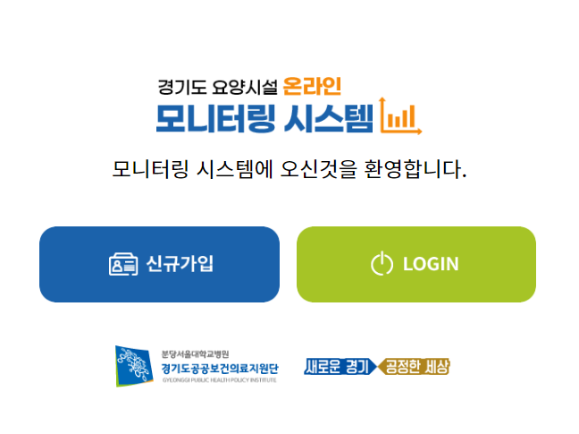
1. 신규가입
신규가입
<요양시설 모니터링 및 감시체계>
홈페이지 접속 후
❶ 신규가입 클릭
❶

Slide 5
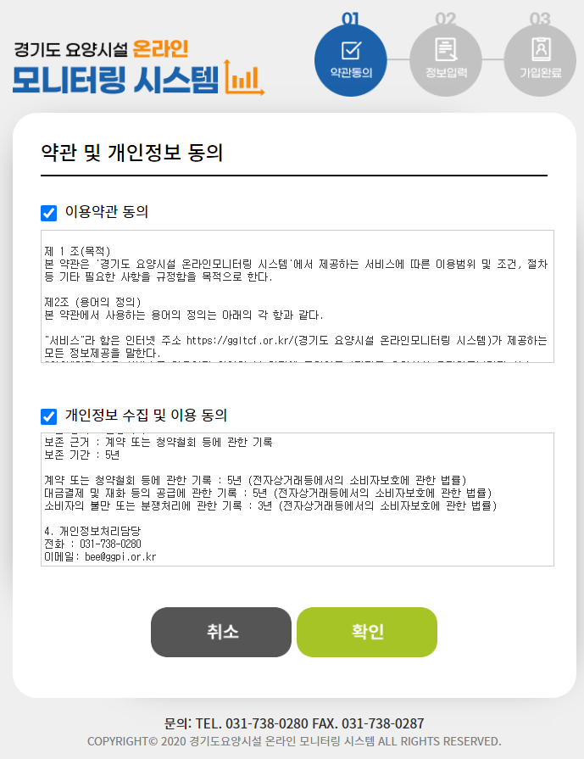
1. 신규가입
신규가입
❶ 이용약관 동의
❷ 개인정보 수집 및 이용 동의 후
❸ 확인 클릭
❶
❷
❸

Slide 6
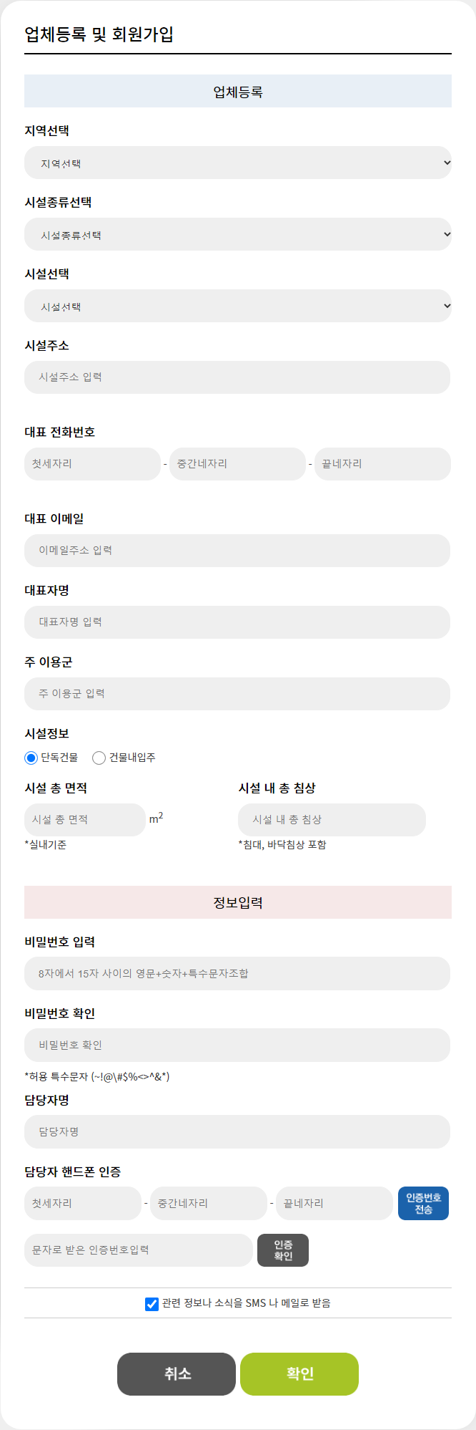
1. 신규가입
신규가입
메뉴명 | 기능설명
1. 지역선택 | ㆍ시설 소재지 시/군 선택
2. 시설종류선택 | ㆍ시설 종류 선택
3. 시설선택 | ㆍ시설 선택
4. 시설주소 | ㆍ시설 주소(자동입력) * 잘못 입력되어 있는 경우 수정 후 가입
5. 대표 전화번호 | ㆍ시설 대표 전화번호(자동입력) * 잘못 입력되어 있는 경우 수정 후 가입
6. 대표 이메일 | ㆍ시설 대표 이메일
7. 대표자명 | ㆍ시설 대표자명
1
2
3
4
5
6
7

Slide 7
1. 신규가입
8
신규가입
9
10
메뉴명 | 기능설명
8. 시설정보 | ㆍ단독건물 / 건물내입주 선택
9. 시설 총 면적 | ㆍ시설의 총 면적 ( )m² * 실내 기준
10. 시설 내 총 침상 | ㆍ시설의 총 침상 수 * 침대, 바닥침상 등
11. 비밀번호 | ㆍ로그인에 사용할 비밀번호 입력
12. 담당자명 | ㆍ일일보고 담당자명 입력
13. 담당자핸드폰인증 | ㆍ일일보고 담당자 본인 핸드폰 인증
11
12
13
해당내용 모두 작성 후
14. 확인 클릭
14

Slide 8
2. 일일보고 등록하기
일일보고 등록하기
❶ LOGIN 클릭
❶

Slide 9
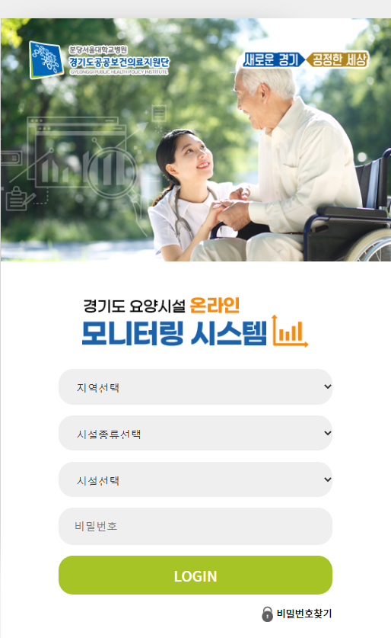
2. 일일보고 등록하기
일일보고 등록하기
메뉴명 | 기능설명
❶ 지역선택 | ㆍ시설 소재지 시/군 선택
❷ 시설종류선택 | ㆍ시설 종류 선택
❸ 시설선택 | ㆍ시설 선택
❹ 비밀번호 | ㆍ회원가입 시 등록한 비밀번호 입력
❶
비밀번호 입력 후
❺ LOGIN 클릭
❷
❸
❹
❺

Slide 10
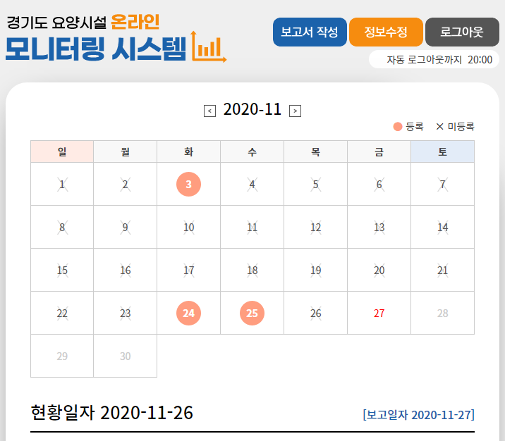
2. 일일보고 등록하기
일일보고 등록하기
❶ 달력에서 일일보고를 위한 현황일자를 선택
현황일자: 일일보고 입력 값에 해당하는 일자
보고일자: 자동설정(오늘날짜)
❶
** 일일보고 현황 입력 주의사항
- 보고일자 전날 기준으로 작성!
- 매일 오전 11시까지 입력 완료!
예) 오늘이 12월 7일. 입력 값은 12월 6일 현황입력!

Slide 11
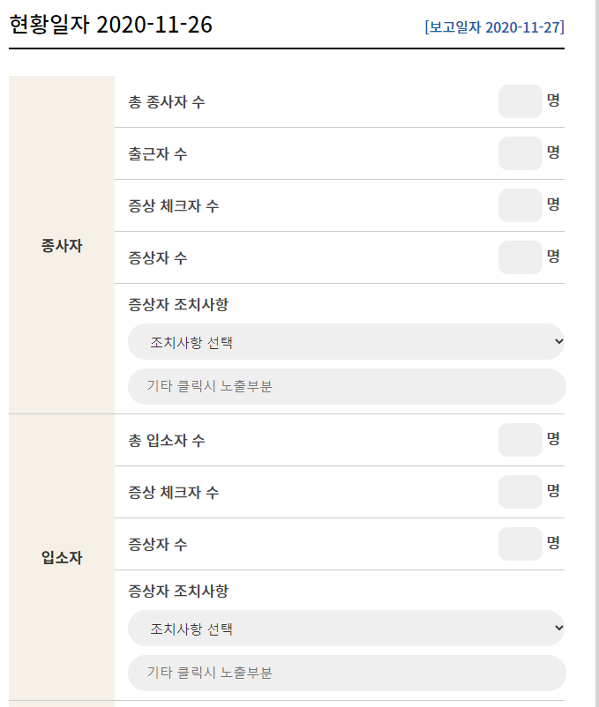
2. 일일보고 등록하기
일일보고 등록하기
1
구분 | 변수명 | 설명
종사자 | 1. 총 종사자 수 | ㆍ시설 총 종사자 수
 | 2. 출근자 수 | ㆍ현황일자에 출근한 종사자 수
 | 3. 증상 체크자 수 | ㆍ현황일자에 코로나19 증상체크(열, 호흡기증상 확인 등)를 시행한 인원 수
 | 4. 증상자 수 | ㆍ증상체크자 수 중 코로나19(열, 호흡기 증상) 증상이 있는 인원 수
 | 5. 증상자 조치사항 | ㆍ선택박스 클릭 - 코로나19 의심 환자로 질병관리본부 조치에 따른 처치 - 자가격리 - 증상 경미하여 업무 지속 - 기타[기술 ]
입소자 | 6. 총 입소자 수 | ㆍ시설 내 총 입소자 수
 | 7. 증상 체크자 수 | ㆍ현황일자에 코로나19 증상체크(열, 호흡기증상 확인 등)를 시행한 인원 수
 | 8. 증상자 수 | ㆍ증상체크자 수 중 코로나19(열, 호흡기 증상) 증상이 있는 인원 수
 | 9. 증상자 조치사항 | ㆍ선택박스 클릭 - 코로나19 의심 환자로 질병관리본부 조치에 따른 처치 - 단순 질병(폐렴 등)으로 병원에서 치료 중 - 기저 질환으로 시설 내에서 약물 투약 중 - 퇴소 조치 - 기타[기술 ]
2
3
4
5
6
7
8
9

Slide 12
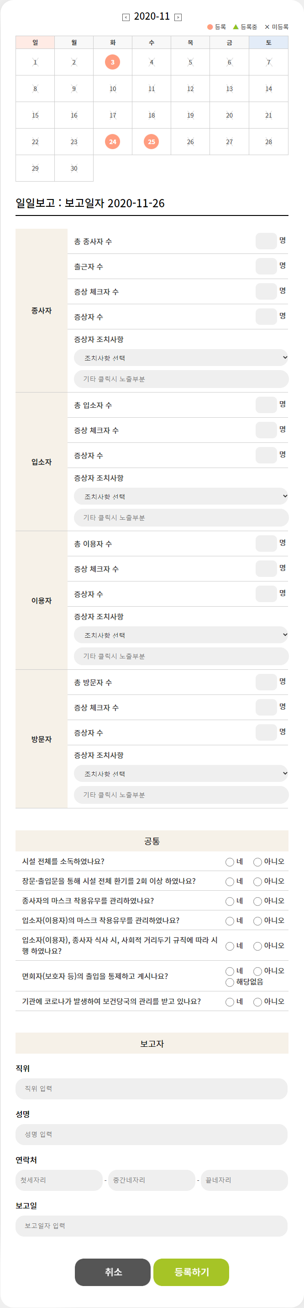
2. 일일보고 등록하기
일일보고 등록하기
10
11
구분 | 변수명 | 설명
이용자 | 10. 총 이용자 수 | ㆍ시설 내 총 이용자 수
 | 11. 증상 체크자 수 | ㆍ현황일자에 코로나19 증상체크(열, 호흡기증상 확인 등)를 시행한 인원 수
 | 12. 증상자 수 | ㆍ증상체크자 수 중 코로나19(열, 호흡기 증상) 증상이 있는 인원 수
 | 13. 증상자 조치사항 | ㆍ선택박스 클릭 - 코로나19 의심 환자로 질병관리본부 조치에 따른 처치 - 시설 출입 금지 - 기타[기술 ]
방문자 | 14. 총 방문자 수 | ㆍ시설 내 총 방문자 수
 | 15. 증상 체크자 수 | ㆍ현황일자에 코로나19 증상체크(열, 호흡기증상 확인 등)를 시행한 인원 수
 | 16. 증상자 수 | ㆍ증상체크자 수 중 코로나19(열, 호흡기 증상) 증상이 있는 인원 수
 | 17. 증상자 조치사항 | ㆍ선택박스 클릭 - 시설 출입 금지 - 기타[기술 ]
12
13
14
15
16
17

Slide 13
2. 일일보고 등록하기
일일보고 등록하기
구분 | 변수명 | 설명
공통 | 시설 전체를 소독 하였나요? | ㆍ시설(기관) 소독 유무를 확인 - 소독 부위 예시 (1) 손잡이, 난간, 문고리, 팔걸이, 에어컨 콘센트, 스위치 등 다양한 접촉하는 장치 등 (2) 사무실에서 자주 접촉하는 표면(예: 키보드, 책상, 의자 전화 등) (3) 화장실: 수도꼭지, 화장실문손잡이, 변기 덮개 및 욕조 및 화장실 표면
 | 창문 출입문을 통해 시설 전체 환기를 2회 이상 하였나요? | ㆍ시설 전체 환기 유무를 확인
 | 종사자의 마스크 착용유무를 관리하엿나요? | ㆍ종사자의 마스크 착용유무 관리를 확인
 | 입소자(이용자)의 마스크 착용유무를 관리하였나요? | ㆍ입소자(이용자)의 마스크 착용유무 관리를 확인
 | 입소자(이용자), 종사자 식사 시 사회적 거리두기 규칙에 따라 시행 하였나요? | ㆍ입소자(이용자), 종사자의 식사 시 사회적 거리두기 규칙 준수유무를 확인 - 좌석 간 칸막이 배치 - 좌석 간 띄어앉기 - 자기 자리에서 식사하기 등
 | 면회자(보호자 등)의 출입을 통제하고 계시나요? | ㆍ면회자(보호자 등)의 출입통제 여부
 | 기관에 코로나가 발생하여 보건당국의 관리를 받고 있나요? | ㆍ기관 코로나 발생 유무를 확인

Slide 14
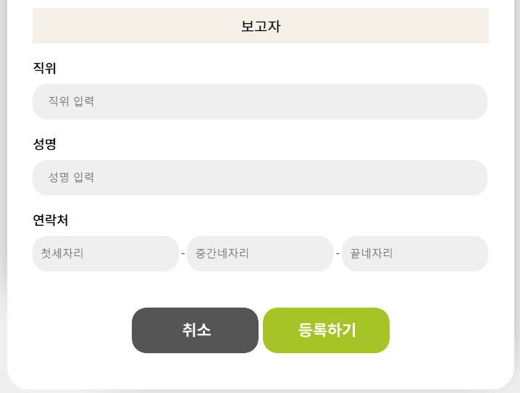
2. 일일보고 등록하기
일일보고 등록하기
구분 | 변수명 | 설명
보고자 | 18 직위 | ㆍ금일 보고자 직위
 | 19 성명 | ㆍ금일 보고자 성명
 | 20 연락처 | ㆍ금일 보고자 연락처
18
19
20
해당내용 모두 작성 후
21. 등록하기 클릭
21

Slide 15
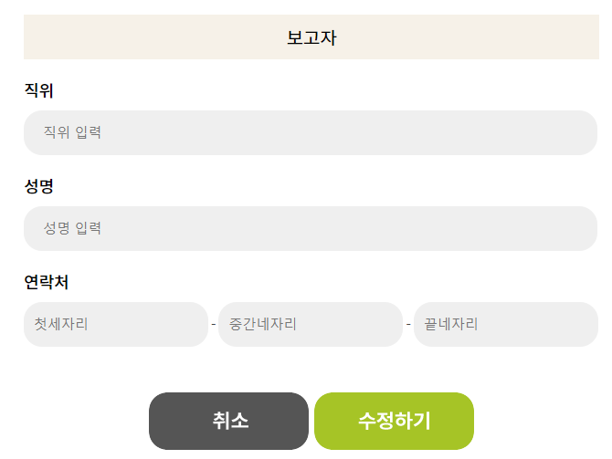
3. 일일보고 수정하기
일일보고 수정하기
❶ 달력에서 수정이 필요한 현황일자를 선택
❷ 내용 수정 후
❸ 수정하기 클릭
❶
❸

Slide 16
누구보다 가까운 곳에서 헌신하는 당신을 응원 합니다.
경기도공공보건의료지원단

